Slide 1


جامعة مصطفى اسطمبولي معسكر
التسجيل الأوّلي وتوجيه
حاملي شهادة البكالوريا الجدد
Bac 2026

Slide 2
شروط عامة
1
يستند التوجيه نحو التعليم والتكوين العاليين إلى المعايير الأربعة الآتية :
    الشعبة والنتائج المحصلة في امتحان البكالوريا ( المعدل الموزون المحسوب أو المعدل العام للبكالوريا و شروط إضافية في بعض الحالات )
    الرغبات المعبر عنها من طرف حامل شهادة البكالوريا،
    قدرات استقبال مؤسسات التعليم والتكوين العاليين.
    الدوائر الجغرافية.
المعدل المحسوب الموزون هو المعدل ما بين المعدل العام المحصل عليه
في امتحان البكالوريا وعلامات بعض المواد الأساسية .

Slide 3
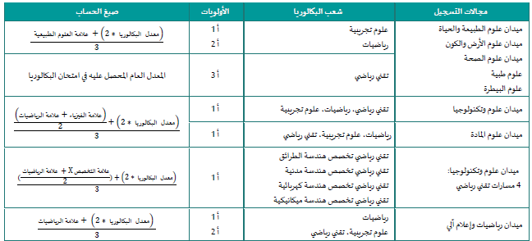
المعدل المحسوب و الموزون
2
يوضح الجدول أدناه المعدل الموزون حسب ميادين و شعب التكوين
علامة X : العلامة التي تم الحصول عليها في إحدى المواد : هندسة مدنية ، هندسة ميكانيكية ، هندسة كهربائية ، هندسة الطرائق

Slide 4
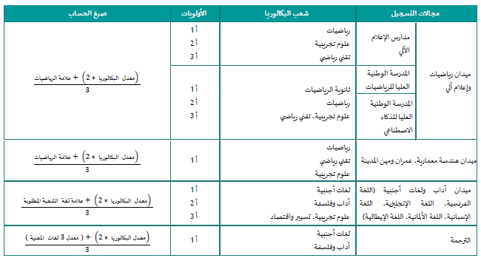
المعدل المحسوب و الموزون
2

Slide 5
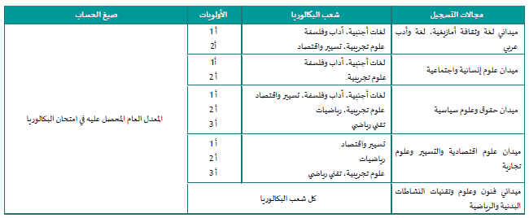
المعدل المحسوب و الموزون
2
ملاحظة : في حالة ما إذا كان المعدل الموزون المحسوب أقل من المعدل الأدنى الموزون .
يتم التوجيه على أساس المعدل العام المحصل عليه في البكالوريا
و الذي يجب أن يساوي أو يفوق المعدل الأدنى الموزون

Slide 6
التسجيل الأولي و التوجيه
3
يتم التسجيل الأولي و التوجيه عبر الموقع الإلكتروني المخصص لهذه العملية
------------------------------------------------------------------
باستعمال رقم التسجيل والرمز السري الواردين في كشف نقاط البكالوريا يمكن الولوج عبر الموقع المخصص إلى قائمة التكوينات المضمونة حضوريا و عن بعد المسموح له التسجيل بها . هذه المرحلة تتضمن ملء بطاقة الرغبات وإيداعها عبر الخط .
http://www.orientation.esi.dz
التسجيل الأوّلي عبر الخط إجباري لكافة حاملي شهادة البكالوريا
يفقد كل حامل شهادة البكالوريا الذي لم يقم ولم يُتمّ تسجيله الأوّلي عبر الخط وفي الآجال المحددة، كل إمكانية التسجيل في الفرع المرغوب فيه

Slide 7

التسجيل الأولي و التوجيه
3
يمكن للطلبة الجدد الإلتحاق بمؤسسات التعليم العالي التالية :
الجامعات التي تضمن تكوينات في :
المدارس العليا للأساتذة :
يخضع التسجيل النهائي في المدارس العليا للاساتذة لشرط السن المحدد ب 24 سنة على الاكثر عند 31/12/2026 و كذلك لنتيجة المقابلة الشفوية
أستاذ التعليم الإبتدائي
أستاذ التعليم المتوسط
أستاذ التعليم الثانوي
بكالوريا + 03 سنوات | ليسانس
بكالوريا + 05 سنوات | ماستر ذو مسار مدمج لليسانس
بكالوريا + 05 سنوات | هندسة
بكالوريا + 07 سنوات | طب
بكالوريا + 06 سنوات | طب أسنان ، صيدلة
بكالوريا + 05 سنوات | علوم البيطرة
بكالوريا + 05 سنوات | هندسة معمارية
المدارس العليا التي يتوزع التكوين فيها لخمس سنوات :
بعد النجاح في السنتين للتكوين القاعدي ، يشترط للإلتحاق بالطور الثاني النجاح في مسابقة وطنية منظمة من قبل المؤسسة للإلتحاق بالتخصص .
سنتين تكوين قاعدي ( الطور الأول للمدرسة العليا )
ثلاث سنوات تخصص ( الطور الثاني للمدرسة العليا )
المراكز الجامعية التي تضمن تكوينات في :

Slide 8
التسجيل الأولي و التوجيه
3
يجب أن يُسجل في بطاقة الرغبات من ستة (06) اختيارات على الأقل إلى عشرة ( 10 ) اختيارات على الأكثر وفقا لترتيب تنازلي
يجب على حامل شهادة البكالوريا أن يحدد في بطاقة رغباته من ضمن اختياراته ، فرعين على الأقل من فروع التكوين في الليسانس ذات التسجيل المحلي أو الجهوي الذي تضمنه مؤسسة جامعية .
يجب أن ترسل بطاقة الرغبات، حصرياً عبر الخط ، على موقع الانترنت المخصص لهذا الغرض .

Slide 9
التسجيل الأولي و التوجيه
3
مرحلة تأكيد التسجيل
يتوجب على الطالب تأكيد تسجيله الأولي كما يسمح له أيضا بتعديل بطاقة رغباته السابقة ، و في هذه الحالة سيتم توجيهه حسب بطاقة رغباته الثانية

Slide 10
المعالجة المعلوماتية و الإعلان عن نتائج التوجيه
4
تتكفل المعالجة الوطنية المعلوماتية بمجمل بطاقات الرغبات لحاملي شهادة البكالوريا الجدد التي تم ملؤها عبر الخط .
تؤدي هذه المعالجة إلى تلبية إحدى الرغبات المعبّر عنها
توضع نتائج المعالجة الوطنية المعلوماتية في متناول حاملي شهادة البكالوريا على الموقعين المخصّصين لهذا الغرض
سيتعرف حامل شهادة البكالوريا على نتيجة توجيهه من خلال الموقع الإلكتروني المخصص لذلك

Slide 11
التسجيلات النهائية عبر الأرضية Progres
5
فتح الأرضية لدفع رسوم التسجيل عبر المنصة الإلكترونية
( حسب الموعد المحدد في شهادة التوجيه )
يصبح التسجيل نهائي بمجرد دفع حقوق التسجيل عبر الأرضية Progres
http://www.progres.mesrs.dz/webetu

Slide 12
إعادة التوجيه أو إجراء اختبارات ومقابلات
6
يتوجب على الطالب إجراء لقاء شفوي، في حالة ما إذا تم توجيهه المدارس العليا للأساتذة . و في حالة الإخفاق يتم توجيهه آليا إلى الإختيار الموالي في بطاقة رغباته و الذي لا يخضع لأي مقابلة شفوية و يستوفي المعدل الأدنى للإلتحاق بهذا الإختيار .
يتوجب على الطالب تقديم شهادة طبية تثبت الصحة الجيدة في حالة ما إذا تم توجيهه إلى ميدان علوم و تقنيات النشاطات البدنية والرياضية .
في حالة عدم الحصول على أي اختيار من الاختيارات ، يُقترح على حامل شهادة البكالوريا الجديد عملية ثانية لإعادة التسجيل الأولي مماثلة للأولى . عندئذ يتوجب عليهم ملأ بطاقة رغبات أخرى . والتي يجب ان على 06 إختيارات من ضمنها 02 وجوبا في مساري الليسانس ذات التسجيل محلي او جهوي .

Slide 13
المعالجة الثانية و نتائج التوجيه النهائي
7
المعالجة المعلوماتية للعملية الثاني للتسجيل الأولي ( المترشحين الذين لم يحصلوا على أي إختيار من إختياراتهم )
الإعلان عن نتائج التوجيهات النهائية
فتح البوابة المخصصة لدفع حقوق التسجيل ( 200 دج ) بالنسبة لحاملي البكالوريا الموجهين حسب المرحلة الثانية

Slide 14
فتح البوابة المخصصة للخدمات الجامعية
8
بعد الاطلاع على نتائج التوجيه النهائي ، وإذا كنت ستقيم في إقامة جامعية
يتوجب عليك أن تتقدم بطلب إقامة على الخط المخصص لهذه العملية ، كما عليك التقدم بطلب للحصول على المنحة الجامعية عبر نفس الخط .
https://progres.mesrs.dz/webetu
يتم دفع رسوم الإيواء ( بعد قبول الطلبة ) و النقل عبر المنصة الإلكترونية
https://progres.mesrs.dz/epaiement

Slide 15
تسجيل المترشحين الجزائريين المتحصلين
على بكالوريا خاصة ( ثانوية بوعمامة )
9
المطابقة | شعب البكالوريا الخاصة
التسيير و الإقتصاد | تقني إقتصادي ، فرع إقتصادي و إجتماعي
التسيير و الإقتصاد | علوم و تكنولوجيا المناجمنت و التسيير
العلوم التجريبية | علوم ، فرع الرياضيات و العلوم الطبيعية
لا يخضع هؤلاء المترشحين لعملية التسجيل الأولي والتوجيه عبر الخط
يخضعون لشروط الإلتحاق بكل تكوين كما ينص عليه المنشور و حسب المعدلات الدنيا
التسجيل النهائي يكون في فترة محددة حسب منشور وزاري

Slide 16
تسجيل المترشحين الجزائريين الحاصلين
على بكالوريا أجنبية
10
تقديم طلب المعادلة على الخط
التسجيل في الآجال المحددة في المنشور عن طريق إنشاء حساب على أرضية Progres بعنوان (الواجهة جزائري حاصل على بكالوريا أجنبية)
يحصل بعدها الطالب على رقم تسجيل يبدأ بــ 9DZA متبوعا برقم تسلسلي 9DZAXXXX
http://progres.mesrs.dz/webequivalence
http://progres.mesrs.dz/bac- etrangers
يقوم المترشح بإيداع ملفه عبر الأرضية Progres
بعد مسحه ضوئيا ، يعبر من خلاله على 04 إختيارات تتضمن إختيارين في الليسانس ذات التسجيل المحلي أو الجهوي و ذلك حسب الشروط البيداغوجية و المعدلات الدنيا . بعد الحصول على التوجيه يصبح التسجيل نهائي بمجرد الدفع الإلكتروني لرسوم التسجيل عبر المنصة الإلكترونية .

Slide 17
تسجيل المترشحين الدوليين الحائزين على بكالوريا أجنبية أو بكالوريا جزائرية
والمستفيدين من منح الحكومة الجزائرية أو أبناء الدبلوماسيين المعتمدين في الجزائر
11
طلب المعادلة ( بالنسبة للحاصلين على بكالوريا أجنبية )
إيداع الملف عبر الأرضية PROGRES بعنوان (الواجهة طلبة دوليين)
التوجيه : يعبر المترشح عن 06 إختيارات ، على إثرها يتم توجيهه
التوجه إلى مؤسسات التوجيه و إيداع الملف لإتمام إجراءات التسجيل
https://progres.mesrs.dz/interbational-students

Slide 18
تسجيل المترشحين الدوليين الحائزين على بكالوريا أجنبية أو بكالوريا جزائرية
والمستفيدين من منح الحكومة الجزائرية أو أبناء الدبلوماسيين المعتمدين في الجزائر
11
ملف التسجيل النهائي
النسخة الأصلية لشهادة البكالوريا
النسخة الأصلية لكشف نقاط البكالوريا
النسخة الأصلية لشهادة المعادلة ( بالنسبة للحائزين على بكالوريا أجنبية )
النسخة الأصلية للملف الطبي
شهادة الميلاد
شهادة الجنسية
02 صور شمسية
حقوق التسجيل ( 200 دج )
الترجمة الرسمية لأي وثيقة حررت بلغة غير اللغات التالية ( العربية ، الفرنسية ، الإنجليزية

Slide 19
12
تسجيل المترشحين الجزائريين الحاصلين على بكالوريا قبل 2026
إيداع طلب تسجيل لدى إحدى المؤسسات الجامعية وفقا للشروط البيداغوجية لسنة حصولهم على البكالوريا و في حدود المقاعد البيداغوجية المتاحة
يمكن لحاملي شهادة بكالوريا أجنبية محصل عليها قبل 2026 و الذين لم يقوموا بأي تسجيل جامعي منذ حصولهم عليها ، إيداع طلب تسجيل إبتداء لدى إحدى المؤسسات الجامعية
يتم التكفل حصريا بهذه الطلبات من قبل المؤسسة المعنية

Slide 20
13
معالجة الحالات الإستثنائية من طرف مؤسسات التعليم العالي
يوجد حالات إستثنائية سيتم معالجتها في الفترة المحددة . بالنسبة لهذه الحالات نجد منها :
تغييرات التوجيه
التأخير عن التسجيلات الأولية .
يتم معالجة هذه الحالات من طرف مؤسسات التعليم العالي عبر أرضية Progres

Slide 21
14
التسجيل بمؤسسات خاصة أخرى
يمكن لحاملي البكالوريا الجدد التسجيل في مؤسسات تابعة لدوائر وزارية أخرى
يمكن التسجيل بمؤسسات تابعة لوزارة الدفاع الوطني و ذلك بالإطلاع على شروط الإلتحاق عبر الموقع الإلكتروني للوزارة : www.mdn.dz
لا يخضع حاملي البكالوريا الجدد الراغبين بالتسجيل في مؤسسات التكوين العالي التابعة لدوائر وزارية أخرى لإجراءات التسجيل الأولي و التوجيه . و عليهم الإتصال مباشرة بمؤسسة إختيارهم لمعرفة شروط الإلتحاق بها .

Slide 22
شكرا على حسن الإصغاء

